Slide 1
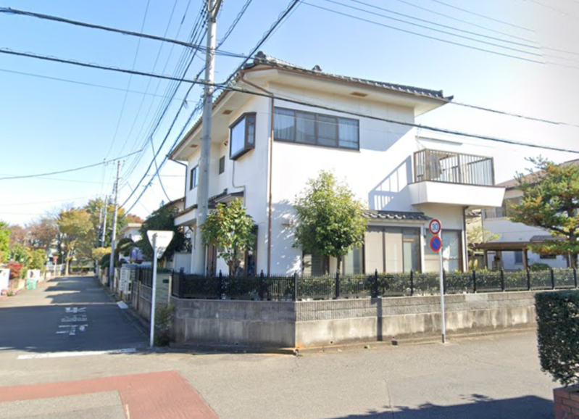
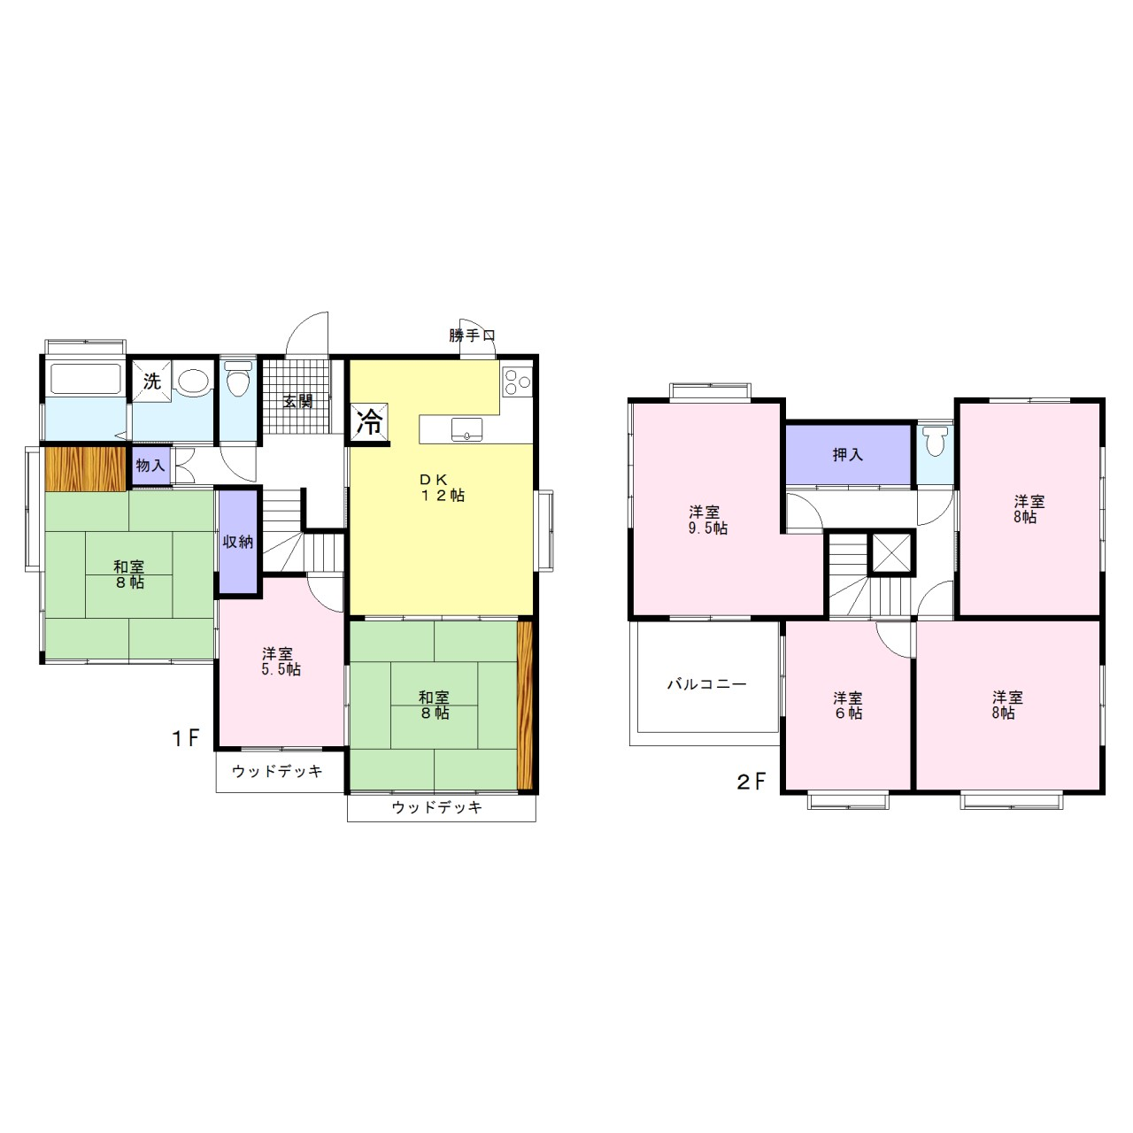
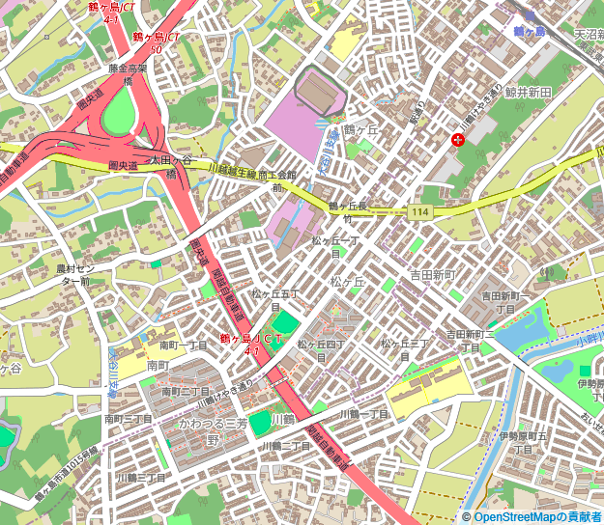
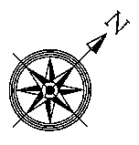
川鶴中古戸建
川越市川鶴 中古戸建
7 D K
価格 | 3,200万円
所在・交通 | 川越市川鶴3-7-1
 | 東武東上線「鶴ヶ島」駅まで徒歩32分
 | 川越線「笠幡」駅まで徒歩23分
建物 | 権利 |  | 所有権
 | 面積 |  | 1F：84.34㎡ 2F：70.06㎡ 合計：154.40㎡（約46.7坪・公簿）
 | 間取 |  | 7DK
 | 築年月 |  | 1986年4月1日（1991年増築、登記済）
 | 構造 |  | 木・鉄骨造瓦葺2階建
法令上の制限 | 都市計画 |  | 市街化区域（建築基準法第22条区域）
 | 用途地域 |  | 第2種低層住居専用地域
 | 建ぺい率 |  | 70％（角地緩和含む） |  | 容積率 | 200％
 | 高さ制限 |  | 10m
土地 | 地目 |  | 宅地（現況：宅地）
 | 地積 |  | 242.11㎡（約73.2坪・公簿）
 | 接道 |  | 北側：市道8429号（幅員5.8ｍ、1項1号） 西側：市道8435号（幅員5.8ｍ、1項1号）
設備 | 公営水道、本下水、都市ガス
現況 |  | 空き |  | 引き渡し | 相談
備考 | ①ハザードマップ：洪水・内水、共に該当無し ②浸水履歴：無し（川越市役所にて確認） ③地区計画：川鶴笠幡地区地区計画 ④都市機能誘導区域外・居住誘導区域内 ⑤確定測量：売主の実施予定無し（公簿売買） ⑥契約不適合責任：免責（現況渡し） ⑦建物状況調査：売主の実施予定無し（買主実施可） ⑧告知事項：無し ⑨駐車：敷地内カーポート有（縦列で普通車2台駐車可） ⑩鍵現地対応
〇 東武東上線「鶴ヶ島」駅 2,600m（徒歩32分）
バス停「川鶴団地」まで徒歩3分
「鶴ヶ島」駅までバスで約7分
〇 川越線「笠幡」駅 1,800m（徒歩23分）
【 近隣施設 】
〇ファミリーマート かわつる三芳野店
・・・320m（徒歩3分）
〇ウェルパーク川越かわつる店
・・・700m（徒歩9分）
〇 川鶴郵便局・・・600m（徒歩8分）
〇 TAIRAYA 川鶴店・・・850m（徒歩11分）
本物件
※図面と現況が異なる場合は現況を優先します。
川越地域密着型不動産コンサルタント
〒350-0042 川越市中原町2丁目4番地6
e-mail：info@kawagoehome.com
■取引態様：専任
■手数料：分かれ
■内見：曜日・時間指定無し。応相談。
■広告：全て可（要事前連絡）
■担当：黒澤
有限会社川越ホーム
TEL 049-223-2571
https://www.kawagoehome.com
Kawagoe
FAX:049-226-1609
定休日：毎週水曜日・日曜日、祝日
営業時間：9:30～17:30
埼玉県知事免許（10）第12498号

